Slide 1
最終発表!!!
Unityコース
ぎんちゃん

Slide 2
自己紹介
ぎんちゃん
地元 ６つ
サークル ２つ
バイト ３つ
趣味 いっぱい

Slide 3
作ったゲームは

Slide 4
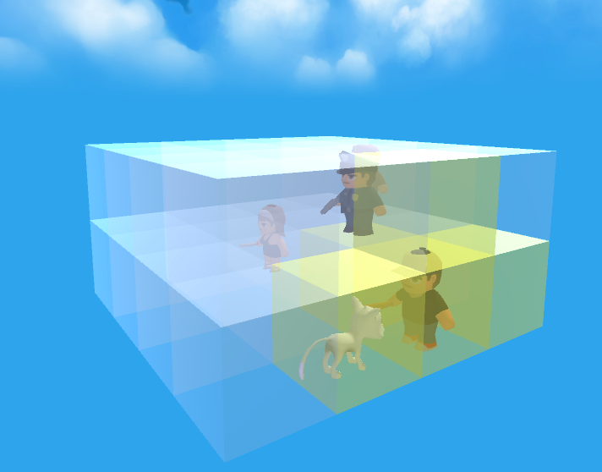
Catch a Cat

Slide 5
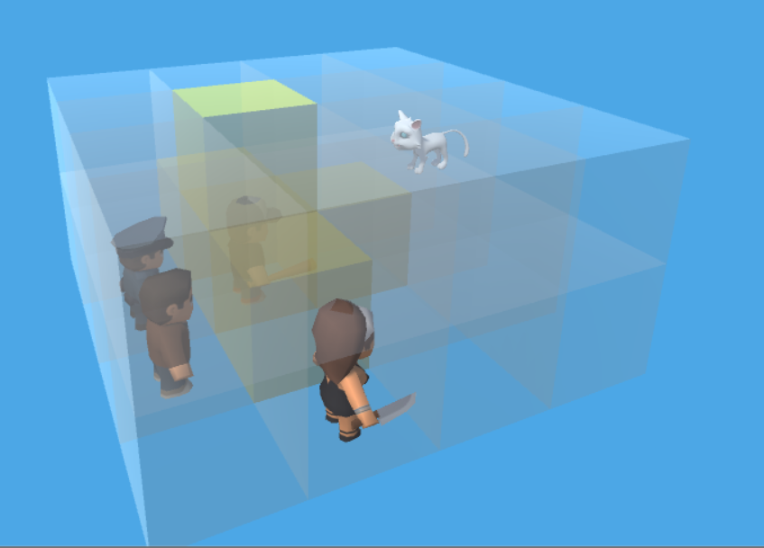
ゲーム概要
花子ちゃんの飼い猫タマが逃げ出した！
友達の太郎、ひろきと警察官の4人で
追いかけろ！
5

Slide 6
ルール
タマと花子達は交互に動く
一回に動けるのは一人だけ
15ターン以内に捕まえろ！

Slide 7
Catch a Cat

Slide 8
Catch a Cat

Slide 9
ゲーム画面

Slide 10
ルール
タマ
憧れ
ペット
警察官
餌付け
花子
兄弟
好き
好き
ライバル
ひろき
たろう

Slide 11
ルール
愛と憎悪の物語
タマ
憧れ
ペット
警察官
餌付け
花子
兄弟
好き
好き
ライバル
ひろき
たろう

Slide 12
技術的な話
移動範囲の探索にstackを使用
3Dでの操作性を上げるためマスの中心を固定して回転できるように
layerを分けることでキャラクターの
判定を楽にした

Slide 13
Thank you for your listening

